Slide 1
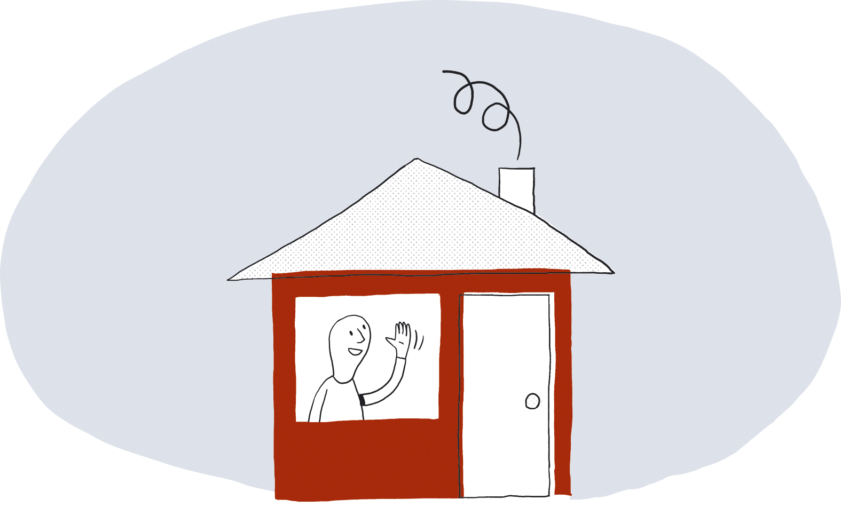
VIETNAMESISK
AN TOÀN CHÁY NỔ TRONG NHÀ
brannvernforeningen.no

Slide 2
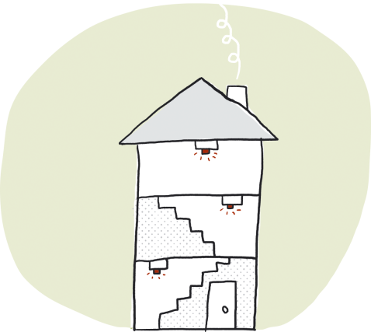
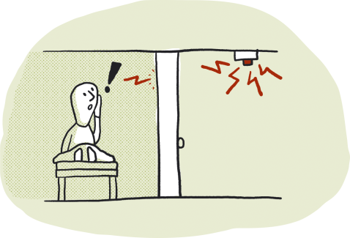
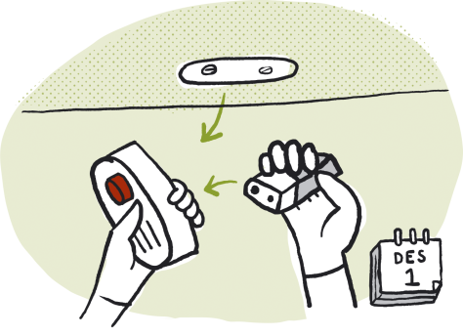
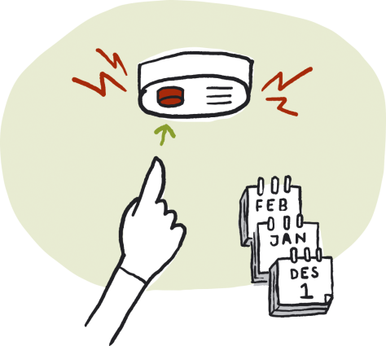
THIẾT BỊ DÒ KHÓI BẮT BUỘC
Mỗi nhà phải có ít nhất một thiết bị dò khói ở mỗi tầng. Thiết bị dò khói cung cấp cảnh báo sớm trong trường hợp có hỏa hoạn. Bạn phải có khả năng nghe tiếng báo động từ bên trong phòng ngủ khi cửa đã đóng kín. Thông thường, các loại pin phải được thay thế mỗi năm một lần. Kiểm tra thiết bị báo khói thường xuyên bằng cách nhấn nút kiểm tra.

Slide 3
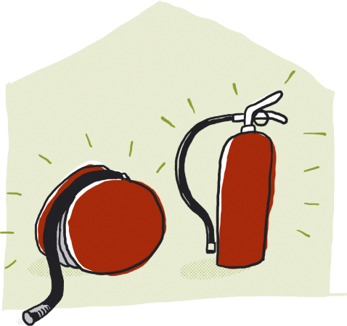
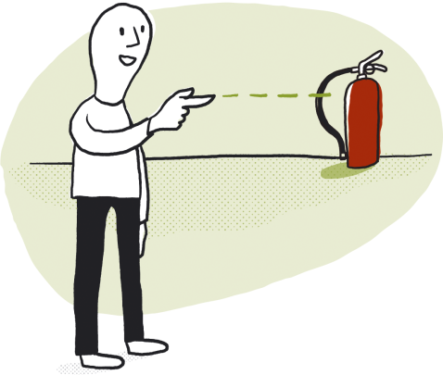
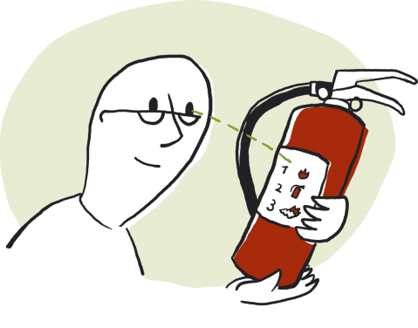
THIẾT BỊ CHỮA CHÁY BẮT BUỘC
Mỗi nhà phải có một vòi cứu hỏa hoặc một bình cứu hỏa. Chúng tôi khuyên bạn nên có cả hai thiết bị này. Các thiết bị chữa cháy phải được bố trí sao cho dễ tiếp cận. Mọi người sống trong nhà phải biết nơi đặt các thiết bị. Đọc kỹ hướng dẫn sử dụng.

Slide 4
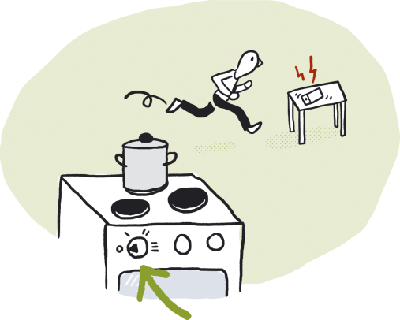
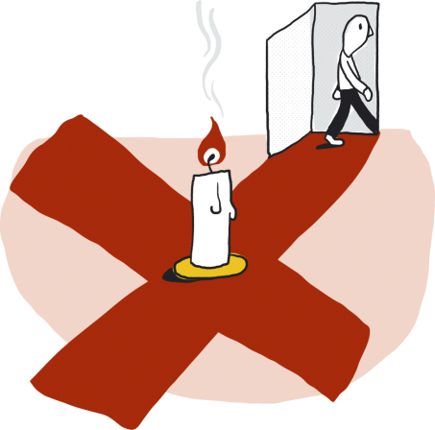
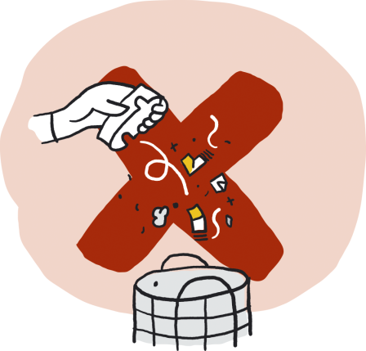
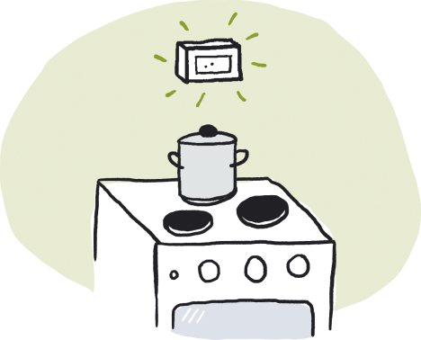
PHÒNG CHỐNG HỎA HOẠN 1
Chú ý đến bếp khi đang sử dụng. Nếu bạn bị gián đoạn khi đang nấu ăn, tắt tất cả các nút trên bếp nấu ăn. Lắp đặt thiết bị ngắt tự động/báo động trên bếp. Hãy cẩn thận khi sử dụng ngọn lửa trần. Đừng bao giờ rời khỏi phòng có nến đang cháy. Không được đặt nến đã thắp gần các vật liệu dễ cháy. Đổ hết tro vào nơi an toàn. Không vứt tro nóng vào thùng rác.

Slide 5
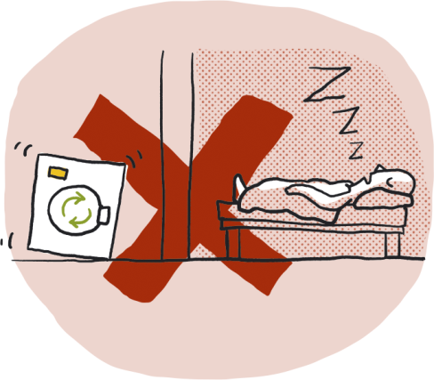
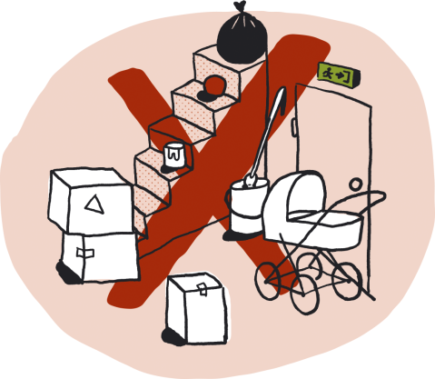
PHÒNG CHỐNG HỎA HOẠN 2
Luôn tắt máy giặt và máy sấy khi bạn rời khỏi nhà hoặc đi ngủ. Chỉ có thợ điện chuyên môn mới được phép lắp đặt và sửa chữa thiết bị điện và các thiết bị lắp đặt. Vật liệu xây dựng, hộp các-tông và các phế phẩm khác nằm rải rác thường được sử dụng có người cố ý gây nên đám cháy. Hãy đảm bảo giữ cho khu vực cầu thang và nhà để xe không có các vật dễ cháy. Đặt thùng rác xa các tòa nhà.

Slide 6
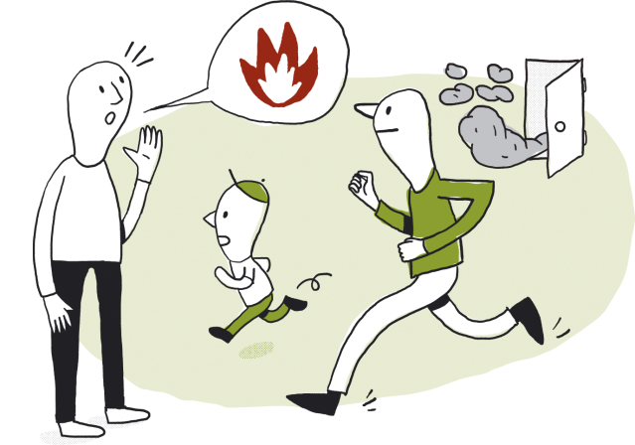
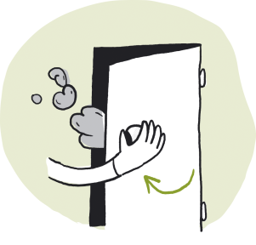
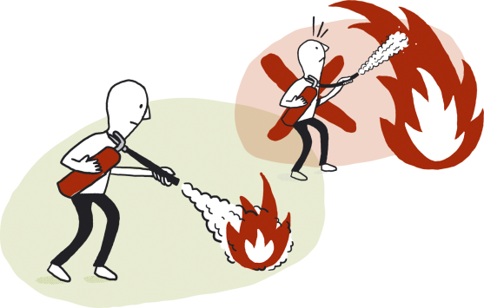
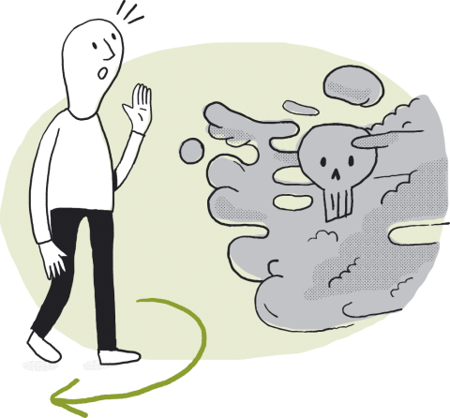
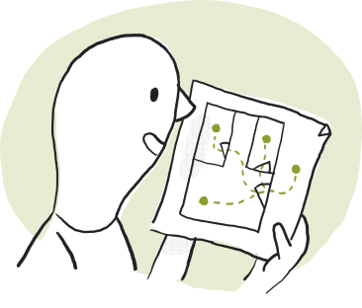
ĐIỀU CẦN LÀM TRONG TRƯỜNG HỢP CÓ HỎA HOẠN
1) CỨU HỘ
Hãy chắc chắn rằng mọi người đều thoát ra một cách an toàn. Rất nguy hiểm khi tìm lối thoát qua đám khói. Hãy đóng cửa. Tìm đường đến điểm tập kết đã thống nhất trước đó.
2) THÔNG BÁO
Thông báo cho cơ quan cứu hỏa bằng cách gọi số khẩn cấp 110. Nói rõ địa chỉ chính xác của tòa nhà đang cháy.
3) CHỮA CHÁY
Nếu ngọn lửa chưa bùng quá lớn, hãy cố gắng dập lửa bằng vòi cứu hỏa hoặc bình cứu hỏa. Đừng đặt mình vào tình thế rủi ro. Khói có độc tính cao.
Việc đánh giá tình hình sẽ xác định trình tự mà bạn quyết định thực hiện các bước này. Tổ chức các buổi thực tập chữa cháy thường xuyên là rất hữu ích, để tất cả mọi người có thể thực tập thao tác cần làm

Slide 7
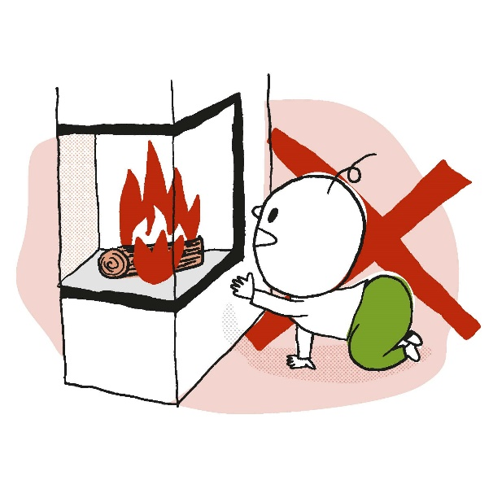
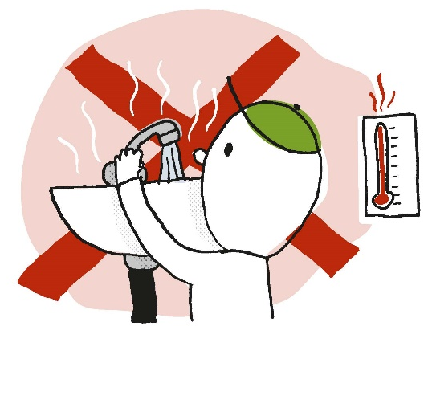
NGĂN NGỪA CÁC THƯƠNG TÍCH BỎNG NƠI TRẺ EM
Tránh dùng những thức uống nóng trong lúc cho bú hay ẵm bế một đứa trẻ.
Để ý sao cho trẻ em không có cơ hội đến gần các bề mặt nóng như lò sưởi củi, lò sưởi điện, lò nướng và các chỗ tương tự.
Để ý đến nhiệt độ của nước trong bồn tắm và đừng để trẻ em có thể mở nước nóng. Điều chỉnh nhiệt độ của bình nước nóng.

Slide 8
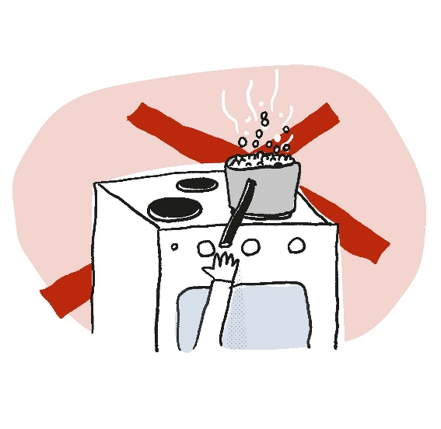
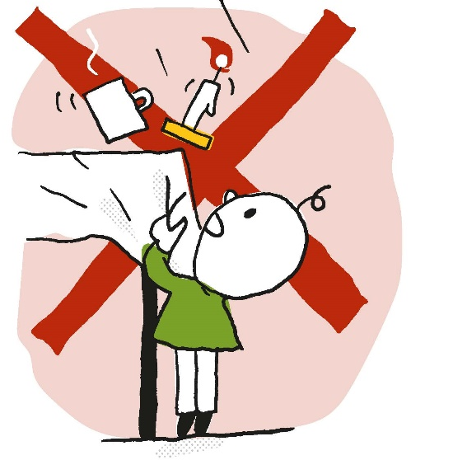
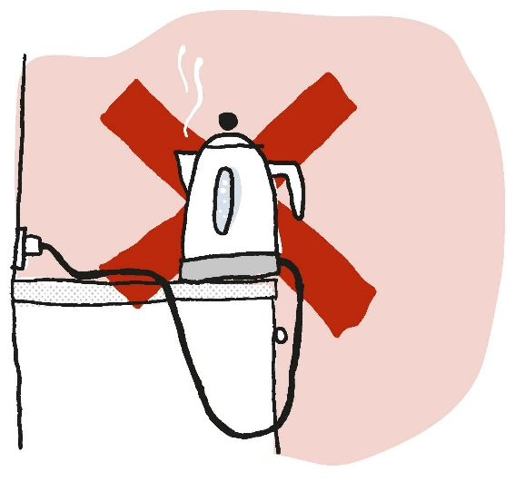
NGĂN NGỪA CÁC THƯƠNG TÍCH BỎNG NƠI TRẺ EM
Giữ cho trẻ em ở khoảng cách an toàn từ những nồi đun sôi.
Bình nấu nước trà – hãy nghĩ đến vị trí đặt bình nấu nước và dây điện.
Để ý đến khăn bàn, các ly cà phê, đèn cầy v.v... trẻ em có thể kéo những thứ trên khăn bàn về phía mình.

Slide 9
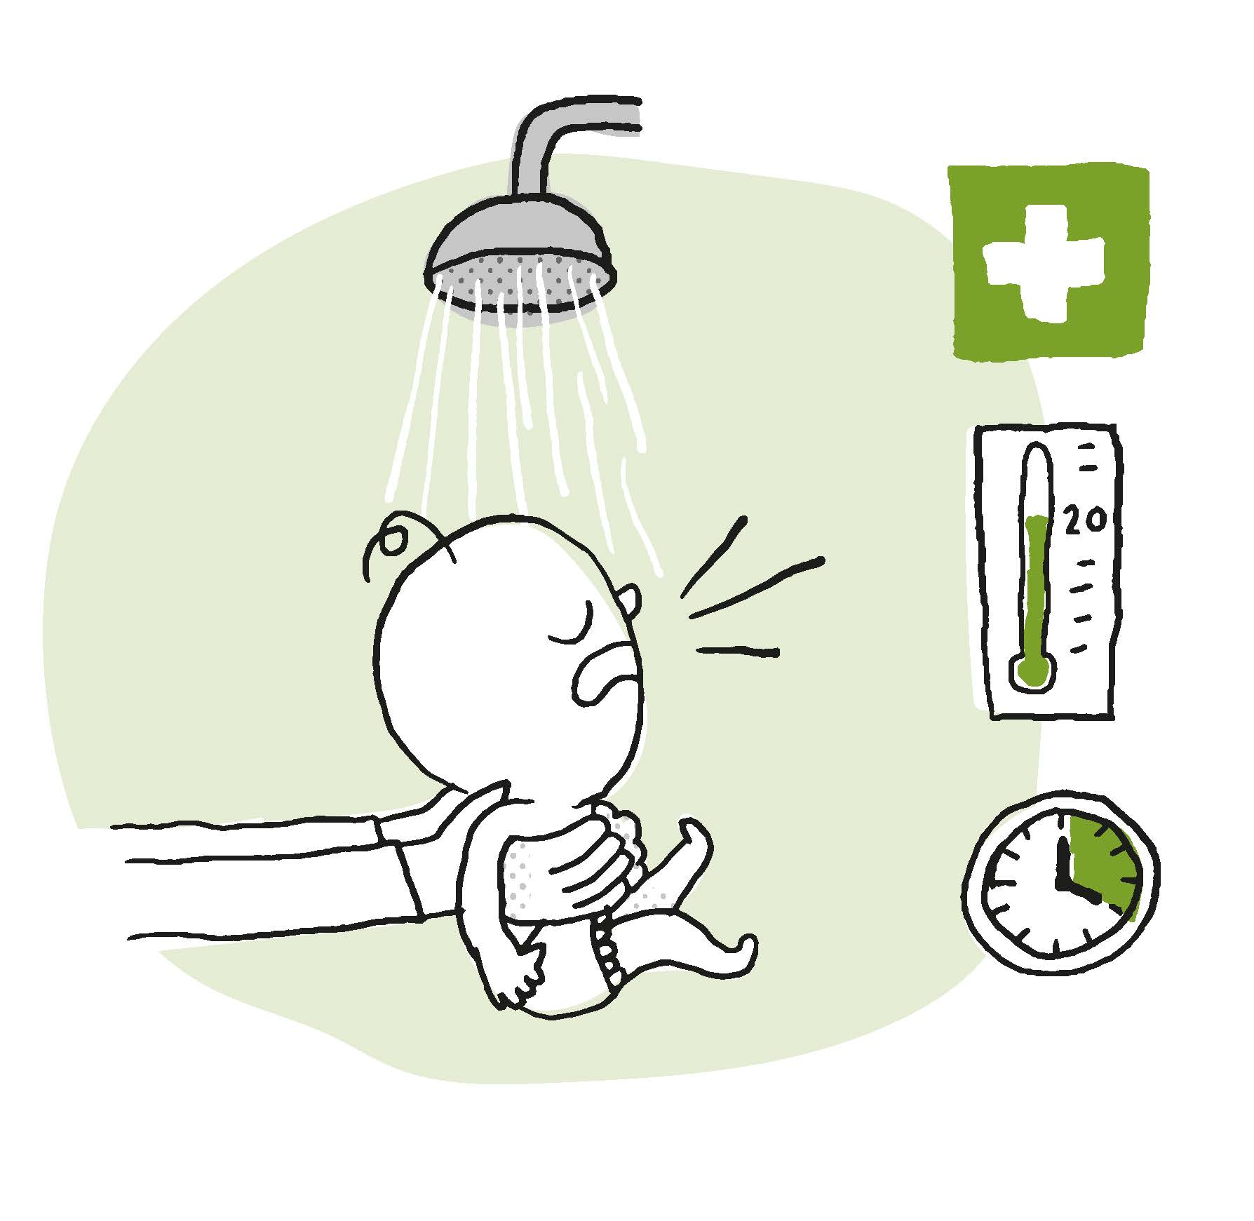
NẾU ĐỨA TRẺ BỊ BỎNG
Khi nghi ngờ đứa trẻ bị bỏng nghiêm trọng, hãy dùng nước ở nhiệt độ khoảng 20° để làm cho mát cơ thể của đứa trẻ trong 20 phút, cho dù đứa trẻ ở vào lứa tuổi nào.
HUSK 20 - 20

Slide 10
Tài liệu này có sẵn theo hơn 30 ngôn ngữ khác nhau trên trang web của Hiệp hội Phòng cháy Chữa cháy Na Uy: www.brannvernforeningen.no/brannsikker

